Slide 1
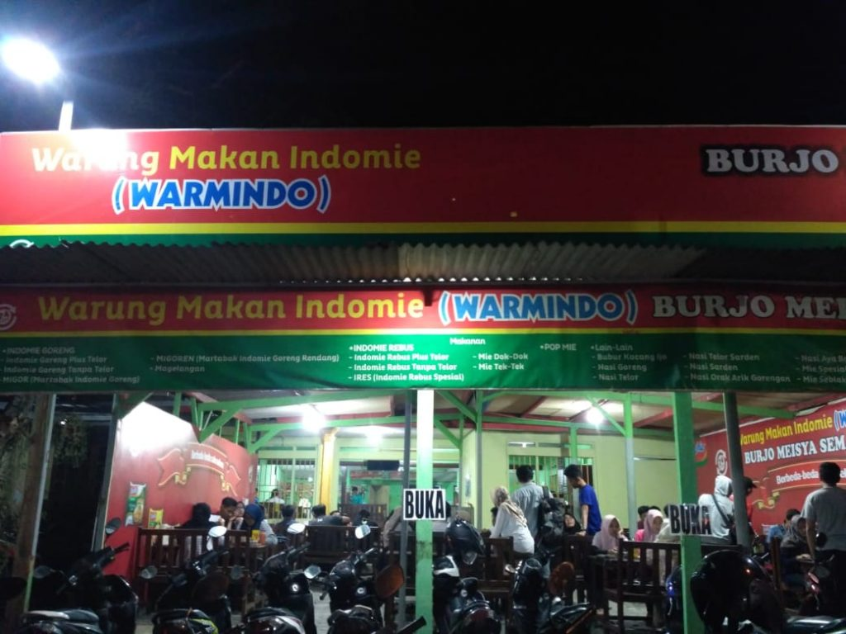
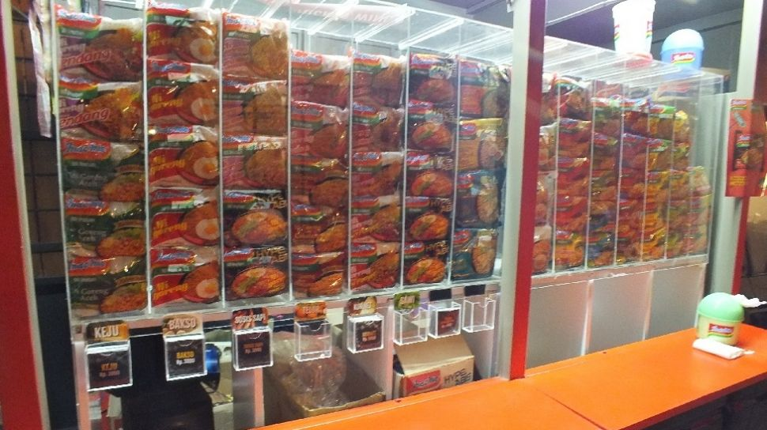
ANALISIS DATA PENJUALAN WARMINDO MENGGUNAKAN KORELASI KUANTITATIF ANALISIS
Asmara Andhini, Rafel Fernando, Raihan Fadhilah

Slide 2
PENDAHULUAN

Slide 3
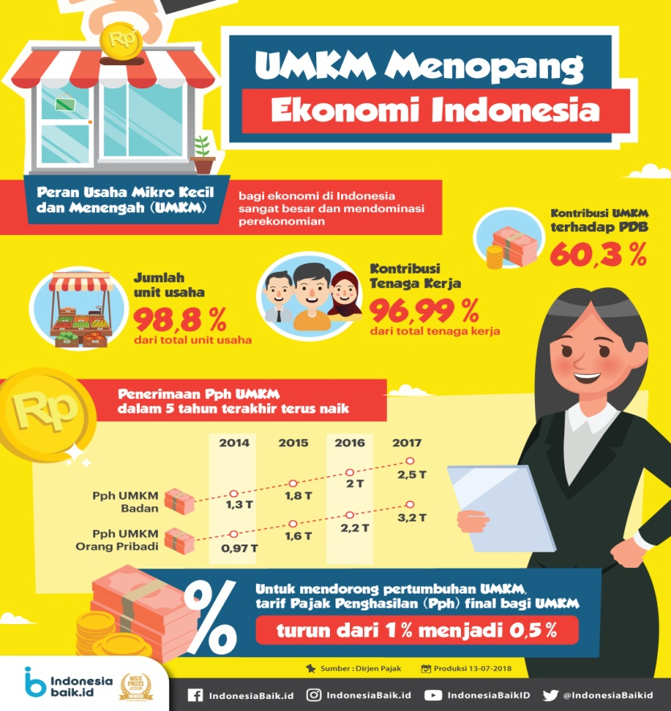
LATAR BELAKANG
UMKM merupakan singkatan dari (Usaha mikro ,Kecil dan menengah) UMKM adalah arti usaha bisnis yang dapat dilakukan oleh individu ,kelompok ,Badan usaha kecil, maupun rumah tangga.
Salah satu bentuk usaha mikro, kecil, dan menengah (UMKM) yang diminati banyak orang adalah bisnis Warmindo atau yang dikenal sebagai Warung Makan Indomie.
Usaha ini berfokus pada penyediaan dan layanan makanan bagi masyarakat di sekitar area kampus
Courtesy: https://indonesiabaik.id/infografis/umkm-menopang-ekonomi-indonesia

Slide 4
PERMASALAHAN
1. Persaingan Bisnis
- Persaingan di antara bisnis tradisional juga turut berkontribusi dalam mengembangkan usahanya melalui pemanfaatan teknologi
- Pengumpulan data diperlukan untuk mengetahui tingkat penjualan
2. Dataset belum rapi
- Dataset yang kami gunakan belum masih berantakan dan belum terurut.
- Dataset belum siap diolah
- Value dari dataset fitur tanggal transaksi masih bertipe data objek

Slide 5
PERMASALAHAN
3. Pemilihan Fitur
- Dataset yang kami gunakan memiliki fitur yang beragam
- Fitur tersebut adalah id, tanggal_transaksi, nama_produk, quantity, jenis_produk, jenis_pembayaran, dan lain-lain.

Slide 6
TUJUAN

Slide 7
TUJUAN
Tujuan penelitian ini adalah untuk mengatasi dataset yang belum urut serta berantakan dan analisis dan visualisasi data untuk mengetahui dan memahami informasi data dengan menggunakan analisis korelasi kuantitatif.

Slide 8
METODE PENELITIAN

Slide 9
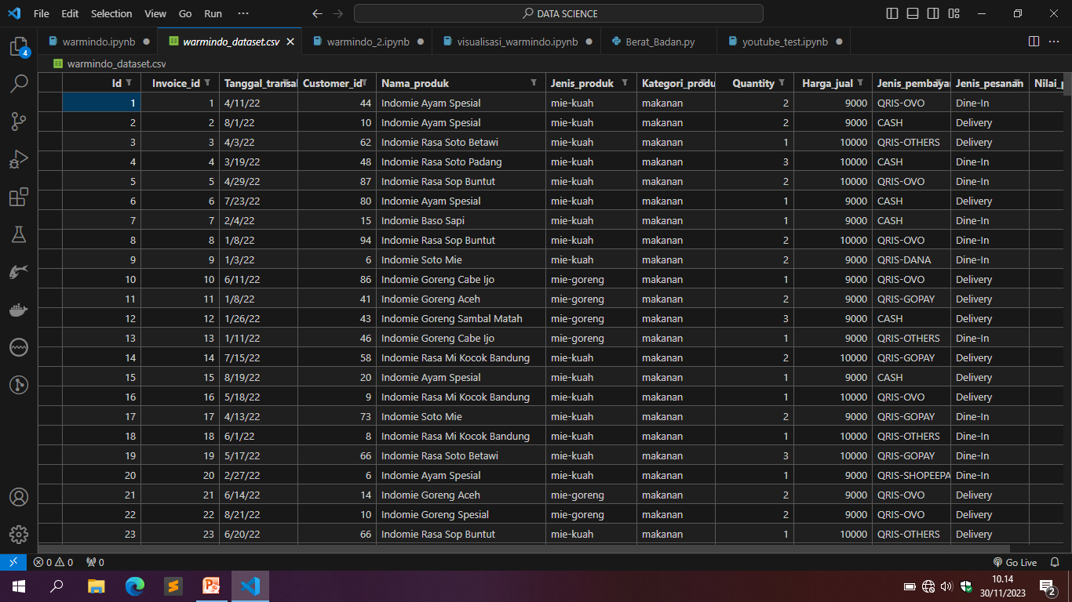
DATASET
Dataset berupa data terstruktur yang diambil dari Warmindo
Dataset kami memiliki 12 fitur dan 499 data

Slide 10
ALUR METODE PENELITIAN
Analisis korelasi merupakan metode analisis data kuantitatif yang bertujuan untuk mengetahui ada atau tidaknya hubungan antar variabel sehingga dapat memudahkan dalam menentukan serta memprediksikan nilai variabel lain.

Slide 11
ALUR METODE PENELITIAN
DATA PREPARATION
SELEKSI FITUR
ANALISIS DAN VISUALISASI
Karena fitur tanggal transaksi masih bertipe data objek, maka harus diubah ke tipe data date.
Kemudian tanggal transaksi belum urut, maka perlu diurutkan
Menjumlahkan nilai penjualan berdasarkan tanggal transaksi yang sama.

Slide 12
ALUR METODE PENELITIAN
DATA PREPARATION
SELEKSI FITUR
ANALISIS DAN VISUALISASI
Karena dataset warmindo memiliki 12 fitur. Namun, tidak semua fitur bisa digunakan
Sehingga perlu menghapus beberapa fitur yang tidak dapat digunakan
Fitur yang dihapus adalah id, invoice_id, dan customer_id

Slide 13
ALUR METODE PENELITIAN
DATA PREPARATION
SELEKSI FITUR
ANALISIS DAN VISUALISASI
Pada tahap ini melakukan analisis dan visualisasi data berdasarkan kategori tujuan informasi pada analisis korelasi kuantitatif
Memilih informasi apa yang akan disampaikan dan di visualisasikan
Melakukan perbandingan antar variabel
Membuat analisis dan kesimpulan dari informasi yang diinformasikan

Slide 14
HASIL DAN UJI COBA

Slide 15
HASIL UJICOBA
Ada 4 kategori tujuan informasi yang akan disampaikan
Comparison (perbandingan)
Relationship (hubungan)
Composition (komposisi)
Distribution (distribusi)

Slide 16
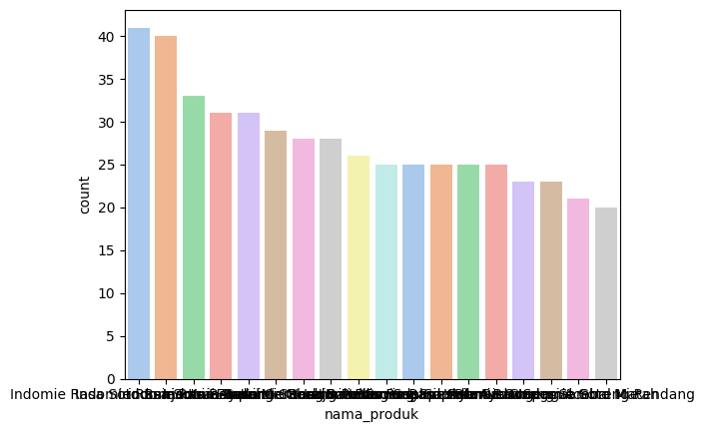
HASIL UJICOBA
Comparison (perbandingan)

Slide 17
METODE PENELITIAN
Hasil pengujian menggunakan comparison (perbandingan)
Nama produk yang memiliki penjualan tertinggi adalah Indomie Rasa Soto Banjar Limau Kuit sebanyak 41 terjual
Nama produk yang memiliki penjualan terendah adalah Indomie Goreng Rendang sebanyak 20 terjual

Slide 18
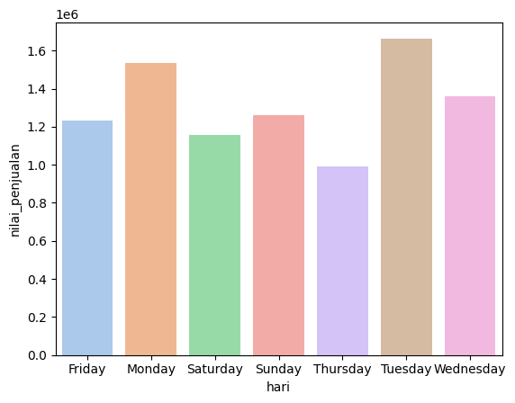
HASIL UJICOBA
Relationship (hubungan)

Slide 19
METODE PENELITIAN
Hasil pengujian menggunakan Relationship (hubungan)
Terdapat pengaruh antara total nilai penjualan berdasarkan hari.
Dapat disimpulkan bahwa nilai penjualan tertinggi terdapat pada setiap hari selasa

Slide 20
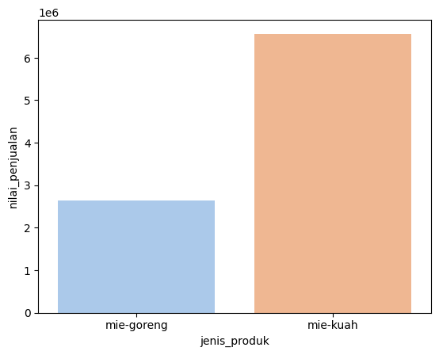
HASIL UJICOBA
3. Composition ( Komposisi )

Slide 21
METODE PENELITIAN
Hasil pengujian menggunakan Composition ( Komposisi )
Berdasarkan grafik dapat disimpulkan bahwa penjualan jenis produk mie kuah lebih banyak daripada mie goreng
Artinya orang-orang lebih menyukai produk mie kuah daripada mie goreng

Slide 22
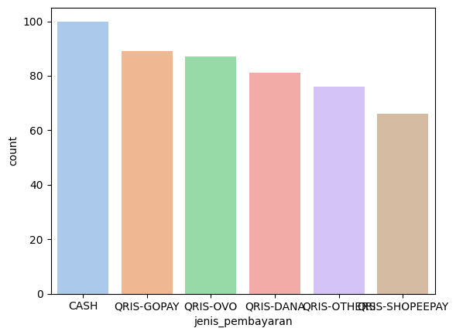
HASIL UJICOBA
4. Distribution (Distribusi)

Slide 23
METODE PENELITIAN
Hasil pengujian menggunakan Distribution (Distribusi)
Dari grafik diatas pelanggan paling banyak menggunakan jenis pembayaran secara cash
Dan paling rendah menggunakan jenis pembayaran shopeepay

Slide 24
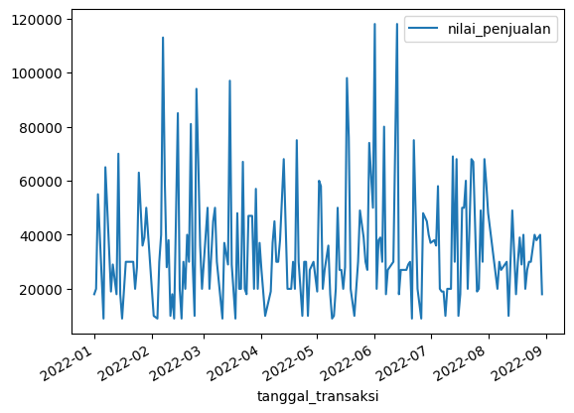
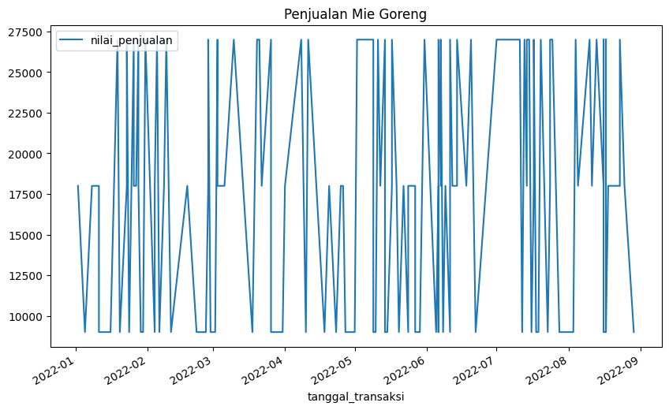
HASIL UJICOBA
4. Distribution (Distribusi)

Slide 25
METODE PENELITIAN
Hasil pengujian menggunakan Distribution (Distribusi)
Dari grafik penjualan mie goreng dapat disimpulkan bahwa penjualan mie goreng sering naik turun.
Dari grafik penjualan mie kuah dapat disimpulkan pernah terjadi penjualan tertinggi atau nilai maksimum pada bulan juni

Slide 26
KESIMPULAN

Slide 27
KESIMPULAN
Berdasarkan analisis dan visualisasi data mendapatkan kesimpulan
Nama produk paling sering dibeli adalah Indomie Rasa Soto Banjar Limau Kuit sebanyak 41 terjual
Customer paling sering membeli jenis produk mie kuah dan penjualan paling laris adalah setiap hari selasa
Penjualan mie goreng sering sekali mengalami penurunan

